Slide 1

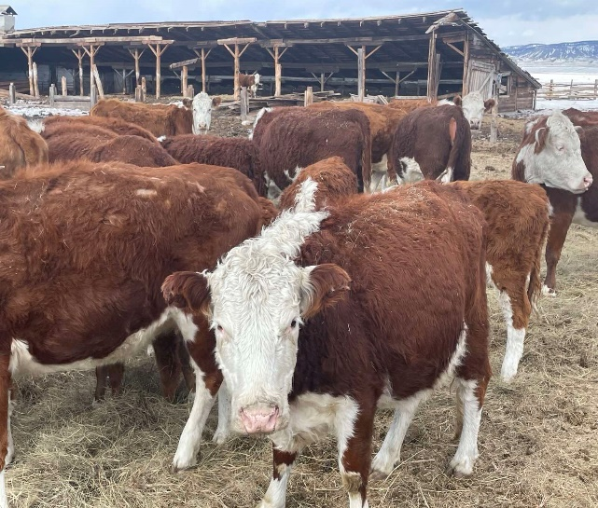
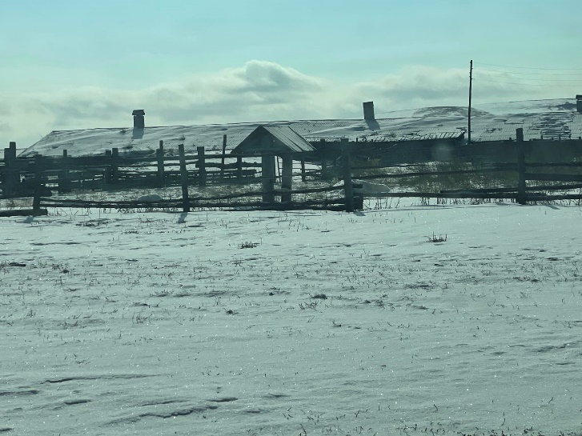
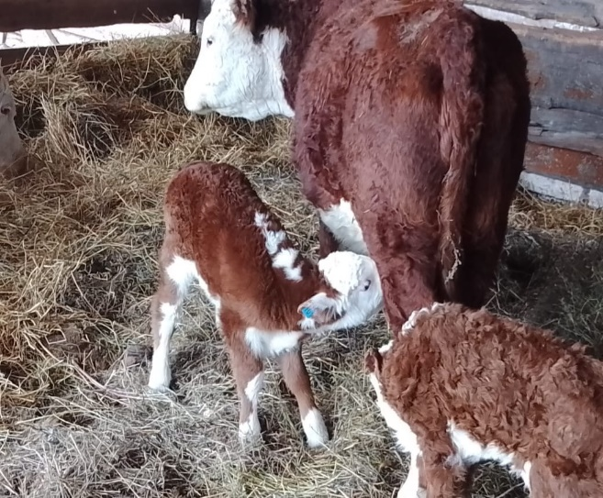
НАИМЕНОВАНИЕ ПРОЕКТА « Создание и развитие хозяйства по разведению крупного рогатого скота мясного направления»

Slide 2
Сведения об инициаторе проекта
Инициатор проекта Гражданин Российской Федерации Гагельганц Наталья Сергеевна.
Образование главы – среднее специальное. специальность -строительство и эксплуатация зданий и сооружений, квалификация- техник.
Стаж работы в сельском хозяйстве- ведение ЛПХ с 2019 г.
Юридический адрес создаваемого КФХ : Республика Хакасия, район Усть-Абаканский , с. Московское, ул. Советская, д.20, кв.1.
Фактическое расположение фермы: Республика Хакасия, Усть-Абаканский район, 10,65 км севернее д. Ковыльная, хутор 1
ИНН 190305828247.
Обязуется зарегистрировать КФХ в срок, не превышающий 30 календарных дней с даты принятия решения конкурсной комиссии о предоставлении гранта.
Будет зарегистрирован Основной ОКВЭД: 01,42 - Разведение прочих пород крупного рогатого скота и буйволов, производство спермы.

Slide 3
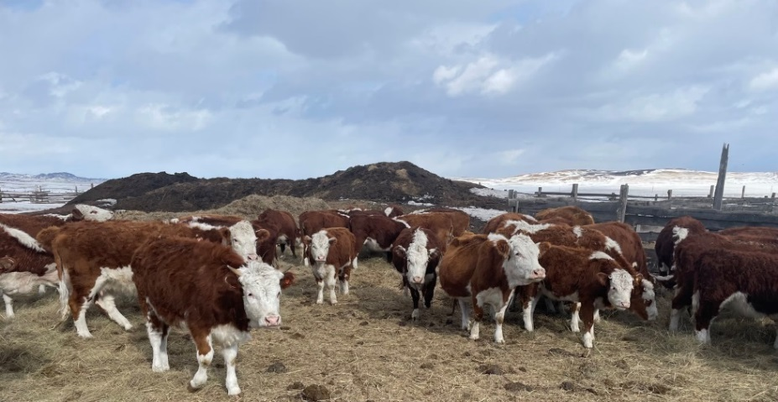
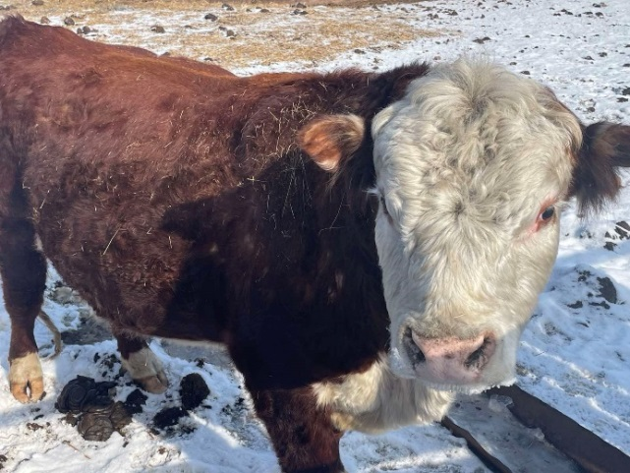
Наличие средств производства
. Гагельганц Н.С. имеет в пользовании 405,9 га сельскохозяйственных угодий, в т.ч. в собственности 93 га, в аренде на срок до 14.04.2028 г 312,9 га.
Имеется коровник площадью 1707,7 м2 с электрификацией и водоснабжением. Имеются загоны, сеновал, раскол.
Имеющиеся помещения обеспечивают полное содержание как уже имеющегося , так и планируемого к увеличению поголовья скота.
Имеется трактор с бороной, сеялкой, почвообрабатывающим агрегатом, граблями, пресс-подборщиком.
В ЛПХ на настоящий момент содержится:
45 голов основного стада крупного рогатого скота, в т. ч.:
44 головы коровы мясного направления,
1 голова – бык герефордской породы с племенным свидетельством.

Slide 4
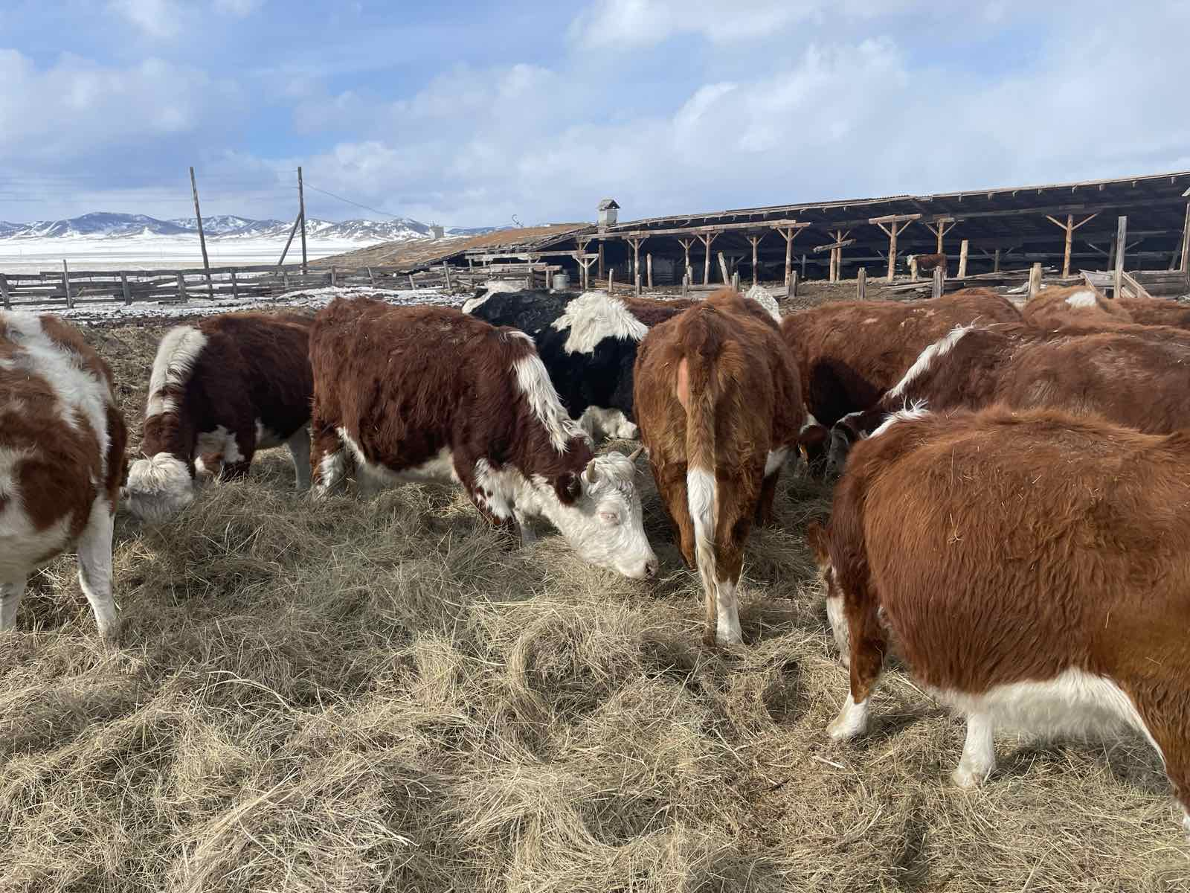
Снимок животных в выгульном дворе

Slide 5

Снимок поголовья животных в выгульном дворе и крытого навеса

Slide 6
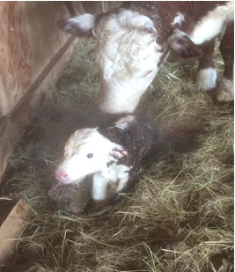
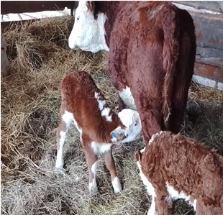
Снимок коровы в отгороженной для отела клетке

Slide 7
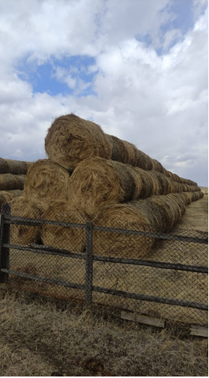
. Сеновал с заготовленным в зимовку сеном

Slide 8
Актуальность реализации проекта
Реализация проекта «Развитие хозяйства по выращиванию КРС мясного направления» актуальна в связи с потенциальным ростом спроса на мясо говядины.
Актуальность проекта обосновывается приоритетностью развития отрасли, а также наличием спроса на планируемую к реализации продукцию.
В целом, рынок говядины является перспективным и динамично развивающимся, поэтому хозяйство планирует довести поголовье КРС до 194 голов, в т. ч. коров до 100 голов.
Проект планируется реализовать на территории МО Московского сельсовета. Предполагаемые виды выпускаемой продукции: мясо говядины, молодняк живым весом.

Slide 9
Цели и задачи инвестиционного проекта.
Цель проекта: Привлечение бюджетных средств гранта для создания и развития КФХ по разведению КРС мясного направления
Задачи проекта:
1. Создание КФХ.
2.Приобретение поголовья КРС.
3. Организация работы КФХ.
4. Наращивание поголовья КРС и увеличение производства мяса.
5. Создание рабочих мест.
6. Вывод созданного хозяйства в рентабельное и финансово стабильно устойчивое производство.

Slide 10
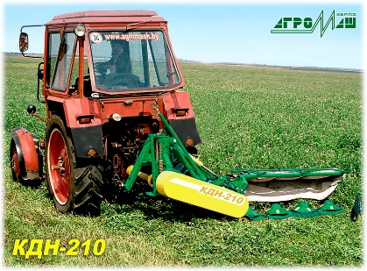
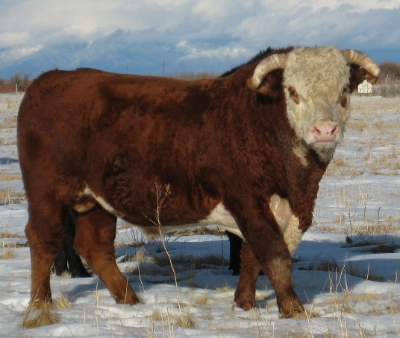
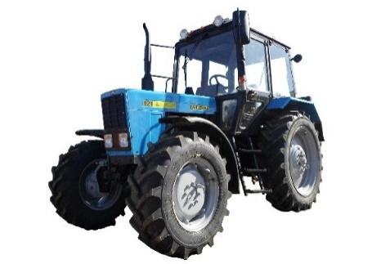

Инвестиционный план проекта
Объем и источники финансирования
Общая стоимость проекта: 5 883 020 рублей - 100,00 %
Размер гранта «Агростартап»: 5 000 000 рублей – 84,99% общей стоимости планируемых затрат.
3. Размер собственных денежных средств: 883 020 рублей – 15,01% общей стоимости планируемых затрат, из них заемные (кредиты, займы) – 0 рублей.

Slide 11
  Направления расходования гранта
  «Агростартап»
№ п/п | Наименование Приобретаемых товаров (работ, услуг) | Коли-чество | Общая стои мость, рублей | Объем и источник финансирования, рублей
 |  |  |  | грант «Агростартап» | собственные денежные средства
 |  |  |  |  | всего | из них заемные
1 | 2 | 3 | 4 | 5 | 6 | 7
1 | Бык племенной порода герефордская | 2 | 300 000 | 254 980 | 45 020 | -
2 2 | Телки герефордской породы | 31 | 2 480 000 | 2 107 760 | 372 240 | -
3 | Трактор Беларус 82.1 | 1 | 2 252 109 | 1 914 070 | 338 039 | -
4 | Погрузчик TURS-1000 | 1 | 446 273 | 379 290 | 66 983 | -
5 | Косилка КДН-210 | 1 | 404 638 | 343 900 | 60 738 | -
ИТОГО |  |  | 5 883 020 | 5 000 000 | 883 020 | -

Slide 12
График реализации проекта
№ п/п | Этап проекта | Начало этапа | Окончание этапа
1 | 2 | 3 | 4
1 | Приобретение животных | Поступление средств гранта на расчетный счет 2023 г.__ | до 31.05.2024 г.
2 | Приобретение техники | Поступление средств гранта на расчетный счет 2023 г. | До декабря 2023 г.
3 | Привлечение дополнительного персонала (1 рабочий по уходу за животными с 1.11. 2023 г с заработной платой 26 тыс. руб. в месяц) | С 1.11.2023 г. | До 31.12.2027 г.
4 | Реализация продукции | 2023г. | 31.12.2027 г.

Slide 13

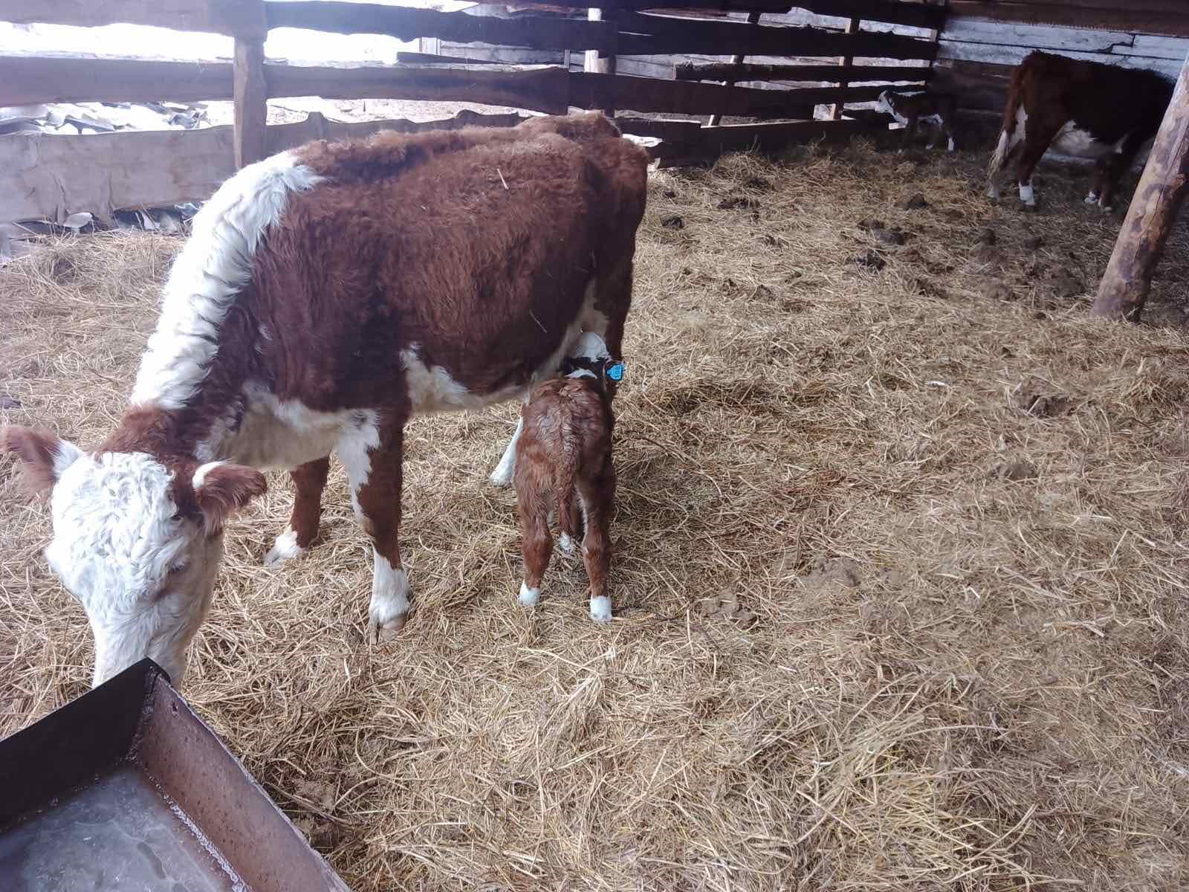
Технологические решения проекта
Содержание мясного скота в хозяйстве предусматривается по отработанной в республике технологии.
Мясное скотоводство будет основываться на принципе минимизации затрат, экономии материальных и трудовых ресурсов.
Рентабельность планируется достигать за счет нескольких факторов:
1) телята молочного периода выращиваются на подсосе;
2) коровы в паре с телятами в летнее время содержатся на пастбище;
3) использование пастбищ круглогодично.
В холодное время животные располагаются в помещении для содержания животных, где предусмотрен свободный выход в загоны.
В помещении отгораживается жердями загон, куда свободно проходят маленькие телята, но не могут попасть взрослые животные. В этом загоне для телят устанавливаются кормушки с качественными подкормками

Slide 14
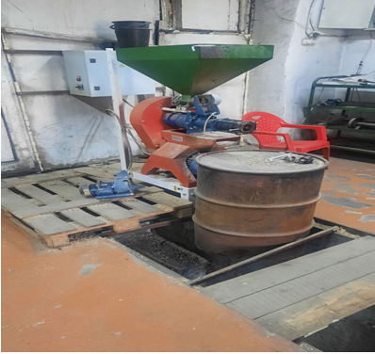
Особенности технологии
Проводятся все необходимые ветеринарные мероприятия, (обработка, прививки).
Установлено круглосуточное видеонаблюдение.
Для улучшения породности стада планируется закупить племенных быков производителей герефордской породы. Быки закупаются в племенном хозяйстве ООО «Ирина» Идринского района Красноярского края. Один бык будет закуплен в 2023 году и один в 2024г.
В дальнейшем через 2.5 года планируется смена быков. В 2026 году для частичной смены быков и для уменьшения нагрузки планируется закупить 4 племенных быка.
ЛПХ в течение 2х лет готовит для поголовья сено за счет сдачи в аренду трактора К 700 А . Эти договоренности будут перенесены и на дальнейшую деятельность КФХ. Дополнительно к собственным объемам заготовляемого сена арендатор за использование трактора будет обеспечивать КФХ сеном разнотравья.
Имеющийся экструдер марки ES- 110 позволяет скармливать весь зернофураж в эструдироваанном виде. К зернофуражу для экструдирования добавляются добавки микроэлементов, зернобобовых и др.

Slide 15
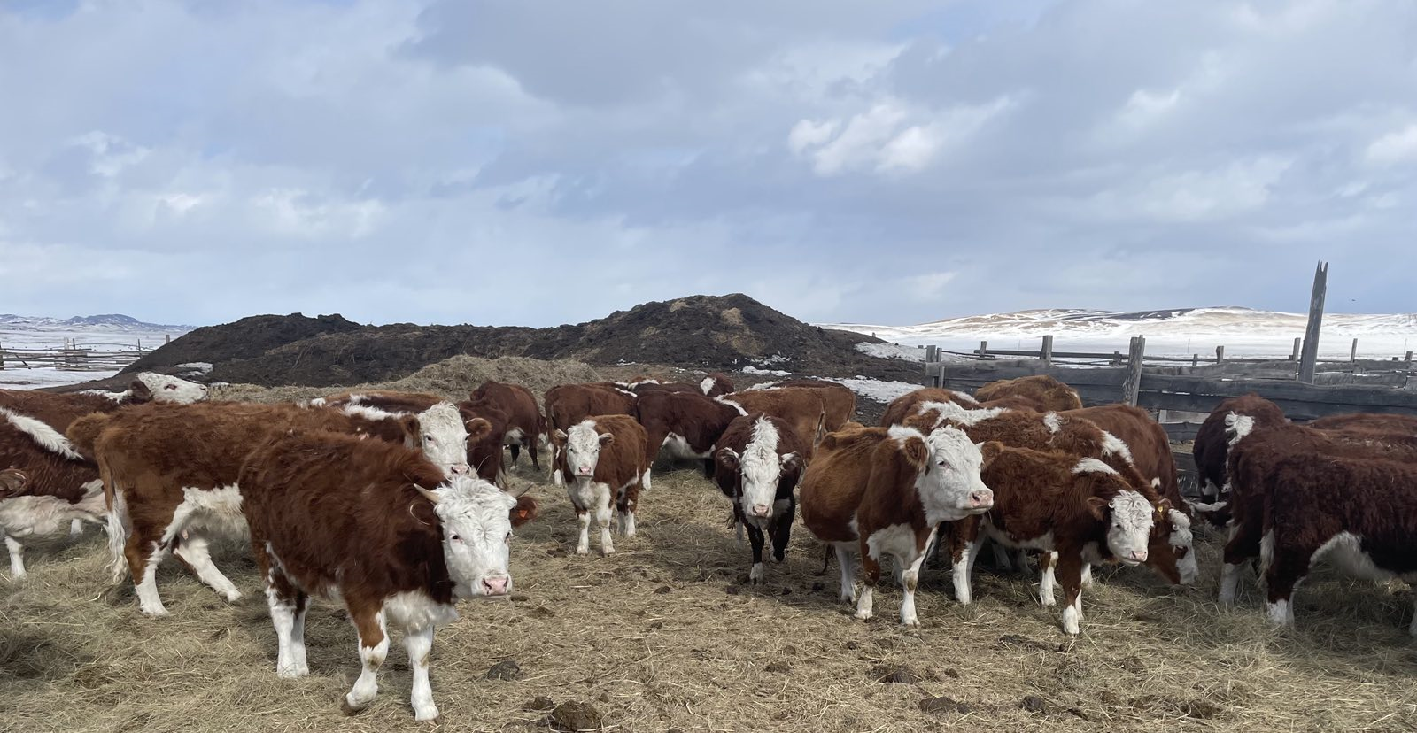
Планируемые показатели проекта

Slide 16
Общий годовой объем готовой продукции по годам реализации проекта, ц
№ | Показатели | Ед. | Год реализации проекта
 |  | изм. | 2023 | 2024 | 2025 | 2026 | 2027
1 | Всего мяса на реализацию в живом весе | ц | 56,3 | 62,0 | 75,7 | 137,0 | 197,6

Slide 17
Объем производства и реализации мяса по годам

Slide 18
Объем выручки от реализации продукции по годам, тыс. руб.
Сумма выручки за анализируемый период возрастет в 3,5 раза.

Slide 19
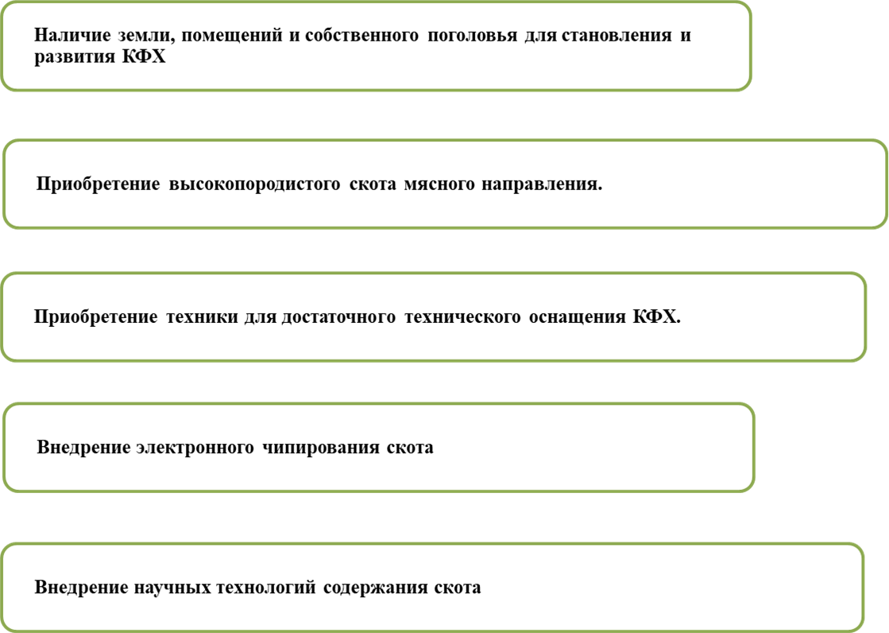
КОНКУРЕНТНЫЕ ПРЕИМУЩЕСТВА ПРОЕКТА

Slide 20
Экономические показатели эффективности проекта
Период реализации проекта 2023-2027 г.г.
Период окупаемости проекта 6,1 лет.
Рентабельность проекта 23,2 %.
Чистая прибыль за весь период 2475,6 тыс. руб.
Планируемый рост продаж - увеличение в 3,5 раза.
Будет создано постоянных рабочих мест 1 единица. ( 1 рабочий по уходу за животными с ноября 2023 г с заработной платой 26 тыс. руб. в месяц)
Сумма чистого дохода за период реализации проекта составит 2521,3 тыс. руб.
Сумма налоговых платежей за период освоения проекта 830,2 тыс.руб.
В т.ч. НДФЛ -169,0 тыс. руб., ЕСХН -25,0 тыс. руб.
Внебюджетные фонды (ПФР, ФСС, ФОМС) - 636,2 тыс. руб.
в т. ч. единый налоговый платеж за работников - 390,0 тыс. руб.
взносы на травматизм за работников - 32,5 тыс. руб
фиксированный платеж за предпринимателя - 213,7 тыс. руб.

Slide 21

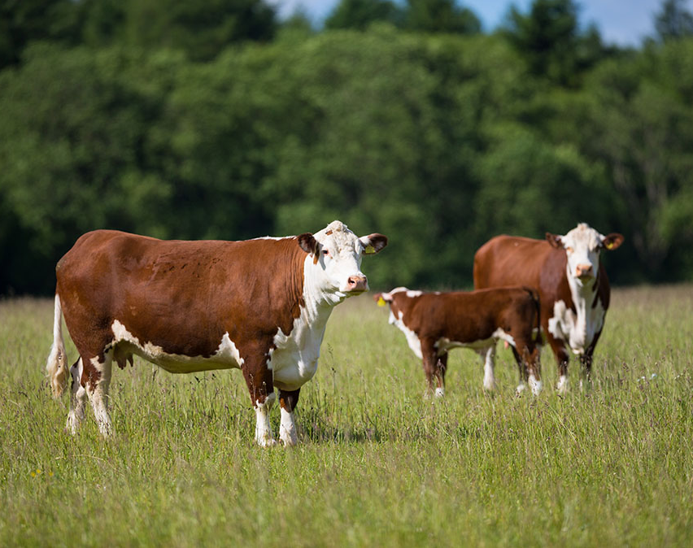
ПОТРЕБНОСТЬ В СОДЕЙСТВИИ
РЕАЛИЗАЦИИ ПРОЕКТА
Получение
положительной рекомендации
президиума Совета развития
Усть-Абаканского района:
на признание проекта приоритетным
для социально-экономического
развития
Усть-Абаканского района.

